Slide 1
Οι Μικροί Ερευνητές
Εργασία “project” 2014 – 2015 Α΄ Τάξη ΓΕΛ ΚΑΤΑΣΤΑΡΙΟΥ, με θέμα : Μορφές δουλείας και εκμετάλλευσης και η απάντηση του Χριστιανισμού. Παιδική εργασία – Εκμετάλλευση παιδιών.
Συμμετέχοντες : ΛΟΞΑ ΦΩΤΕΙΝΗ
ΠΕΤΤΑΣ ΔΙΟΝΥΣΗΣ
ΙΓΚΛΕΣΗΣ ΑΝΤΡΕΑΣ
ΤΟΤΤΗ ΙΩΑΝΝΑ
Συντονιστής : Παπαγεώργης Ιωάννης – Ιωσήφ ΠΕ01

Slide 2
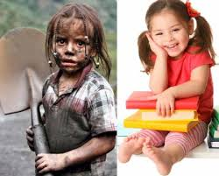
ΠΑΙΔΙΚΗ ΕΡΓΑΣΙΑ-ΕΚΜΕΤΑΛΛΕΥΣΗ ΠΑΙΔΙΩΝ

Slide 3
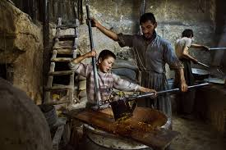
Χειραγώγηση

Slide 4
Περιεχόμενα:
Ορισμός
Χωρες εμφάνισης του φαινομένου
Διαμόρφωση προσωπικότητας των παιδιών
Γενικά, για τις συνθήκες εργασίας
Χάρτες
Εργασία και παιδεία
Αίτια εμφάνισης του προβλήματος
Πιθανές λύσεις για την εξάλειψή του
Η απάντηση του Χριστιανισμού.

Slide 5
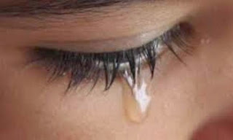
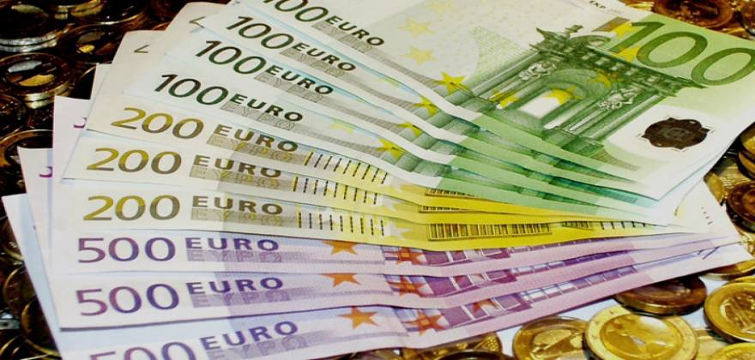
Ορισμός
Παιδική εκμετάλλευση καλείται το φαινόμενο σύμφωνα με το οποίο τα άτομα παιδικής ηλικίας 5-12 ετών χρησιμοποιούνται ως αντικείμενα χειραγώγησης (ποδηγέτησης) με σκοπό το κέρδος.

Slide 6
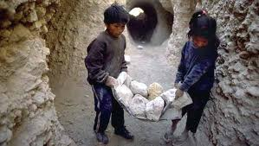
Χώρες εμφάνισης του φαινομένου
Περού και Βολιβία
Σε ορυχεία εργάζονται περίπου 500 χιλιάδες παιδιά στο Περού και 13.500 στη Βολιβία.
Κολομβία
Υπολογίζεται ότι 4 με 6 χιλιάδες παιδιά αποτελούν μέρος των παραστρατιωτικών
οργανώσεων στην Κολομβία όπου έχουν μετατραπεί σε σκληρούς πολεμιστές.

Slide 7
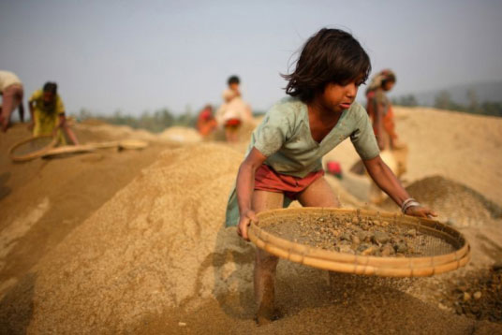
Στις Η.Π.Α. στην αγροτική οικονομία, μόνο στην πολιτεία της Καλιφόρνια, απασχολούνται μισό
εκατομμύριο παιδιά.
Στις φυτείες, στα σύνορα με το Μεξικό, παιδιά μόλις 4 χρόνων, πληρώνονται 2 δολάρια για 12ωρη «εργασία».
Κάποια άλλα παιδιά εργάζονται ως μικροπωλητές στους δρόμους, ζητιάνοι στα φανάρια, υπηρέτες
στα σπίτια, υφαντές σε αργαλειούς και εργάτες σε ορυχεία.
Η σκληρή αυτή πραγματικότητα κατέστησε επιτακτική την ανάγκη για την καθιέρωση
της 12η Ιουνίου ως την Παγκόσμια Ημέρα κατά της παιδικής εργασίας.

Slide 8
ΠΡΟΣΩΠΙΚΟΤΗΤΑ ΤΩΝ ΠΑΙΔΙΩΝ:
Η παιδική εργασία έχει σημαντικές επιπτώσεις στην ψυχική
υγεία του παιδιού. Ένα παιδί που έχει πέσει θύμα εκμετάλλευσης
εμφανίζει δυσκολίες προσαρμογής στην καθημερινότητα και
προβλήματα συμπεριφοράς. Νιώθει ανασφάλεια και
δυσκολεύεται να αναπτύξει το αίσθημα της εμπιστοσύνης
προς τους γύρω του. Συχνά εμφανίζει διαταραχές στη διάθεσή
του ή στην ανάπτυξη της προσωπικότητας του. Με την εργασία
τα παιδιά στερούνται την παιδικότητά τους με αποτέλεσμα
να ωριμάζουν πρόωρα, ενώ το κοινωνικό και επαγγελματικό
τους μέλλον διαγράφεται αβέβαιο και αδιέξοδο.

Slide 9
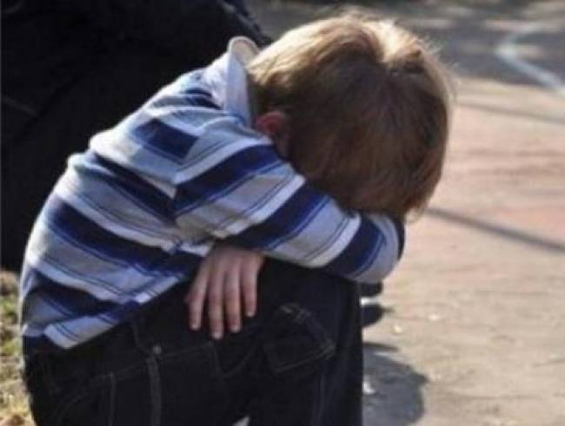

Slide 10
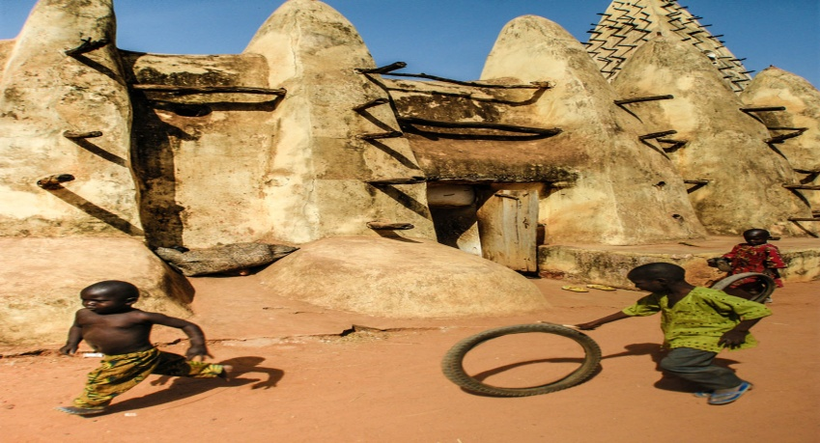
Συνθήκες εργασίας
Η εκμετάλλευση των παιδιών είναι μια πραγματικότητα ακόμα
και στις μέρες μας, ειδικά στις τριτοκοσμικές χώρες.
Εκεί πολλά παιδιά δουλεύουν κάτω από άθλιες συνθήκες
για ένα κομμάτι ψωμί ή για ελάχιστα χρήματα,
διότι πρέπει να βοηθήσουν στη συντήρηση της οικογένειάς τους.
Είτε οι γονείς τους είτε άλλα τρίτα πρόσωπα τα στέλνουν να
ζητιανεύουν στους δρόμους ή να πουλάνε χαρτομάντηλα και
λουλούδια στα φανάρια. Έτσι στερούνται το δικαίωμά τους στη μάθηση.

Slide 11
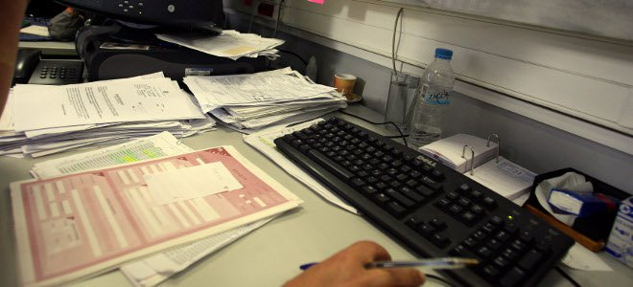
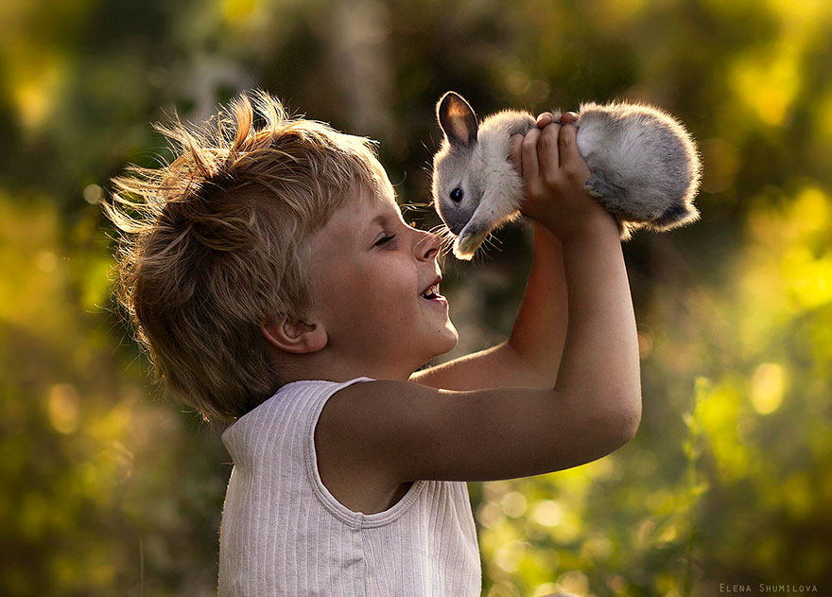
Ως πιο ευάλωτα στην παιδική εκμετάλλευση θεωρούνται τα
α παιδιά των μεταναστών/προσφύγων, ακολουθούν τα παιδιά
διαλυμένων οικογενειών και τέλος αναφέρονται παιδιά των τσιγγάνων.
Πάνω από 246 εκατομμύρια παιδιά (ηλικίας 5 έως 17 ετών) στον κόσμο
εργάζονται. Βασικά δικαιώματα του παιδιού όπως το δικαίωμα στη μόρφωση και το
δικαίωμα στο παιχνίδι είναι άγνωστα γι' αυτά τα παιδιά.

Slide 12
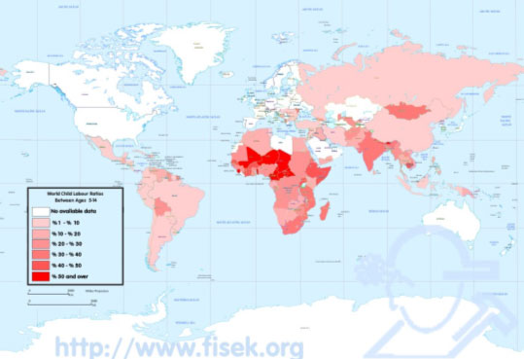
Ποσοστά παιδικής εργασίας μεταξύ των ηλικιών 5-14

Slide 13
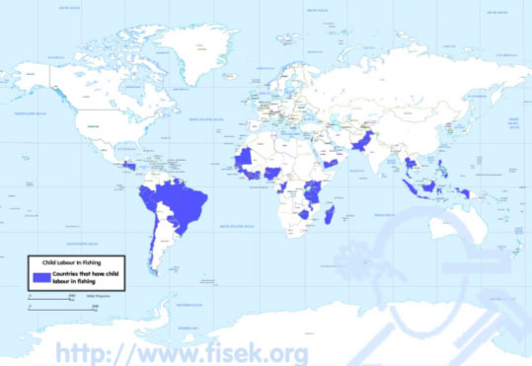
Παιδική εργασία στο ψάρεμα

Slide 14
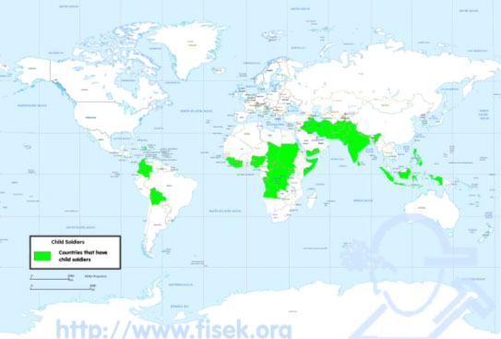
Παιδιά στρατιώτες

Slide 15
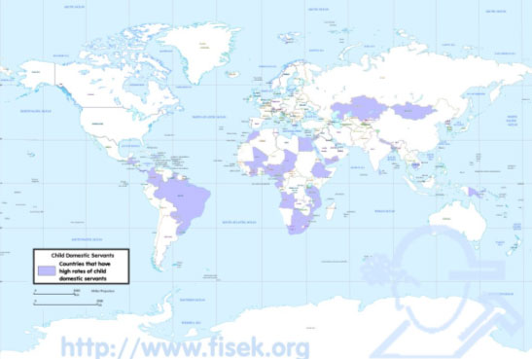
Παιδιά υπηρέτες

Slide 16
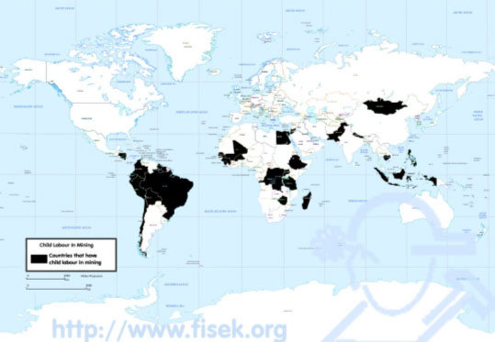
Παιδική εργασία στην εξόρυξη

Slide 17
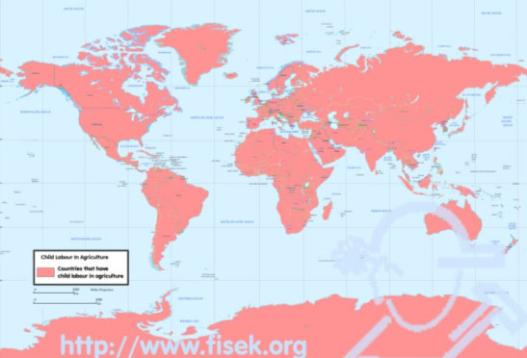
Παιδική εργασία στη γεωργία

Slide 18
Εργασία και Παιδεία
Συνέπειες παραβίασης δικαιώματος της παιδείας:
1.Το άτομο μπορεί εύκολα να χειραγωγηθεί και να γίνει αντικείμενο εκμετάλλευσης
2.Αλλοτρίωση ατόμου –αποξένωση – κοινωνίες στις οποίες επικρατούν το μίσος,
οι μικρότητες και η εγκληματικότητα
3.Άτομα ανίκανα να αναλάβουν υπεύθυνες θέσεις εργασίας,
καταδικασμένα να δουλεύουν σε επίπονες εργασίες

Slide 19

Αίτια εμφάνισης του προβλήματος:
1.Ελλιπής ενημέρωση κατοίκων αναπτυγμένων χωρών-παραπληροφόρηση από τις
εταιρείες που εκμεταλλεύονται την παιδική εργασία
2.Αδιαφορία κοινωνιών για οτιδήποτε δεν τις αφορά άμεσα –κατάπτωση
ηθικών και ανθρωπιστικών αξιών
3.Επικράτηση υλισμού –όλα θυσιάζονται στο βωμό του χρήματος
4.Εκμετάλλευση υποανάπτυκτων χωρών από αναπτυγμένες.

Slide 20
ΤΡΟΠΟΙ ΑΝΤΙΜΕΤΩΠΙΣΗΣ ΤΟΥ ΠΡΟΒΛΗΜΑΤΟΣ:
Καταπολέμηση της φτώχειας και εξασφάλιση στις ευάλωτες οικογένειες οικονομικής
βοήθειας.
Παροχή ευκαιριών στα ανήλικα παιδιά που εξαναγκάζονται σε εργασία να
επιστρέψουν στο σχολείο και να συνεχίσουν την εκπαίδευσή τους.
Σωστή νομοθεσία και άσκηση ελέγχου από την πολιτεία.
Επιβολή σημαντικών ποινών σε όσους γονείς εκμεταλλεύονται τα παιδιά τους
σε δραστηριότητες παράνομες.

Slide 21
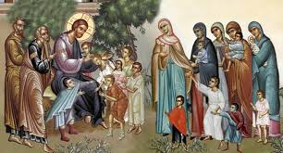

Απάντηση του Χριστιανισμού
1. Η ευλογία των παιδιών από τον Ιησού Χριστό : Μάρκ. 10,13.
Έφεραν στον Ιησού παιδιά, για να τα ευλογήσει·
οι μαθητές όμως μάλωσαν αυτούς που τα έφεραν.
Όταν το είδε ο Ιησούς αγανάκτησε και τους είπε:
"Αφήστε τα παιδιά να έρχονται σ' εμένα. Μη τα εμποδίζετε.
Γιατί η Βασιλεία του Θεού ανήκει σε ανθρώπους που είναι
σαν κι αυτά.
Σας διαβεβαιώνω πως όποιος δεν δεχτεί τη Βασιλεία του
Θεού σαν παιδί δεν θα μπει σε αυτήν".Τότε πήρε τα παιδιά στην
αγκαλιά του και τα γέμιζε με ευλογίες βάζοντας τα χέρια του πάνω τους.

Slide 22
Επιστολή του αποστόλου Παύλου Προς Κορινθίους 13, 1 – 8 :
Εάν μιλώ τις γλώσσες των ανθρώπων και των αγγέλων, αλλά δεν έχω αγάπη, έγινα χαλκός που δίνει ήχους ή κύμβαλο που βγάζει κρότους. Και εάν έχω το χάρισμα της προφητείας και γνωρίζω όλα τα μυστήρια και όλη τη γνώση, και εάν έχω όλη την πίστη, ώστε να μετακινώ βουνά, αλλά δεν έχω αγάπη, είμαι ένα τίποτα. Και εάν μοιράσω σε ελεημοσύνες όλη την περιουσία μου, και εάν παραδώσω το σώμα μου για να καεί, αλλά δεν έχω αγάπη, καμία ωφέλεια δεν έχω.......

Slide 23
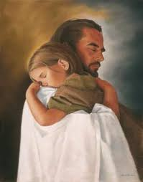
.......
...... Η αγάπη είναι μακρόθυμη, είναι γεμάτη από ευμένεια, η αγάπη δεν είναι ζηλότυπη, η αγάπη δεν καυχάται, δεν είναι υπερήφανη, δεν κάνει ασχήμιες, δεν ζητεί το συμφέρον της, δεν ερεθίζεται, δεν λογαριάζει το κακό, δεν χαίρει για το κακό...αλλά συγχαίρει στην αλήθεια, όλα τα ανέχεται, όλα τα πιστεύει, ελπίζει για το κάθε τι, υπομένει το κάθε τι. Η αγάπη ποτέ δεν θα παύσει να υπάρχει.....

Slide 24
Συμπέρασμα από τον ύμνο της αγάπης
Η συμπεριφορά του ανθρώπου που έχει μέσα του την αγάπη είναι πολύ χαρακτηριστική. Δε ζηλεύει, δεν είναι εγωιστής και δε σκέφτεται για τους άλλους το κακό. Ανάμεσα σε όλους τους ανθρώπους παρατηρούμε μεγάλες διαφορές συμπεριφοράς. Αυτό συμβαίνει επειδή δεν υπάρχει μέσα σε όλους αγάπη. Κάποιοι είναι καλοί, δε ζηλεύουν και δεν είναι εγωιστές επειδή τους κυριαρχεί η αγάπη. Άλλοι ζηλεύουν το καλό του άλλου και προσπαθούν να τον κάνουν αδύναμο, γιατί απλά νοιάζονται για τον εαυτό τους και τους κυριαρχεί ο εγωισμός και η αλαζονία. Έτσι πιστεύουν πως μπορούν να εκμεταλλέυονται τους άλλους.

Slide 25
Η απάντηση του Χριστιανισμού λοιπόν είναι....η αγάπη στη ζωή του ανθρώπου....
Η αγάπη μπορεί να δώσει το νόημα στη ζωή του ανθρώπου.
Ο άνθρωπος που βιώνει τους θησαυρούς της αγάπης μπορεί να καταλάβει τη σημασία της και να τη μοιράζει απλόχερα...
Ο άνθρωπος που δεν έχει βιώσει στη ζωή του τη δύναμη της αγάπης, αλλά την αδιαφορία, το μίσος ή την εκμετάλλευση, είναι πολύ πιθανό, να μοιράσει στους άλλους πίκρες και πόνο....
Ότι και να μάθει ο άνθρωπος στη ζωή του...αν δε μάθει να αγαπά...θα είναι πάντα μόνος του....

Slide 26
Πηγές πληροφόρησης :
Καινή Διαθήκη.
Internet.
Έντυπος και ηλεκτρονικός τύπος.

Slide 27
ΤΕΛΟΣ
ΟΜΑΔΑ:
ΛΟΞΑ ΦΩΤΕΙΝΗ
ΠΕΤΤΑΣ ΔΙΟΝΥΣΗΣ
ΙΓΚΛΕΣΗΣ ΑΝΤΡΕΑΣ
ΤΟΤΤΗ ΙΩΑΝΝΑ

